Slide 1
Обзор состояния развития мебельной промышленности в Казахстане
Ноябрь, 2022 год

Slide 2
Развитие обрабатывающей промышленности
трлн тенге
2021 г.
9 мес.
9 мес.
2022 г.
2021 г.
17,1
трлн тенге
11,9
трлн тенге
15,2
трлн тенге
ОБЪЕМ
ПРОИЗВОДСТВА
2021 г.
6 мес. 2021 г.
6 мес. 2022 г.
ДОЛЯ ВВП *
%
13,6
14
14
* Данные по доле ВВП за 1 полугодие 2021 и 2022 гг.

Slide 3
Структура обрабатывающей промышленности
(9 мес. 2022 г.), млрд тенге
Итого объем производства обр. промышленности – 15 230:
Объем производства мебели в 2022 году увеличился на 4,2% по сравнению с аналогичным периодом 2021 года
Источник - https://stat.gov.kz/

Slide 4
Действующие юридические лица по состоянию на 01.10.2022 г. Мебельная промышленность
Действующие юр. лица, ед.
Доля ЮЛ в сфере производства мебели 7,2% в обрабатывающей промышленности (19,4 тыс. ед.)
Всего 375 тыс. ед. действующих юридических лиц по состоянию на 1 октября 2022 г.
Количество ИП в сфере производства мебели составляет 6 679 ед на 1 октября 2022 г.
Источник - https://stat.gov.kz/

Slide 5
Изделия относящиеся к мебельной промышленности
Производство промышленной продукции в натуральном выражении | Произведено продукции |  | Изменение объема промышленной продукции из натуральных показателей, 2021 г. в процентах к 2020 г.
 | 2021 | 2020
Мебель для сидения специальная в основном с металлическим каркасом, шт | 1 150 816 | 837 170 | 37,5
Мебель офисная деревянная, шт | 312 590 | 351 520 | -11,1
Мебель кухонная, шт | 93 726 | 96 274 | -2,6
Мебель деревянная для спальни прочая (кроме кроватей и шкафов), шт | 32 732 | 61 383 | -46,7
Мебель деревянная для столовой и гостиной, шт | 84 049 | 73 917 | 13,7
Источник - https://stat.gov.kz/

Slide 6
Валовой внутренний продукт за 2010-2021 годы, млрд тенге Мебельная промышленность
Доля мебельной промышленности в общей промышленности страны, млрд тенге
Доля мебельной промышленности в ВВП,
млрд тенге
Источник - https://stat.gov.kz/

Slide 7
Статистические показатели сферы мебельной промышленности в РК В разрезе регионов
Рост объема произведенного ВРП в мебельной промышленности за 2021 год
(в сравнении с 2020 годом)
В 13 регионах
рост объема производства ВРП в сфере мебельной промышленности
ВРП в мебельной промышленности за 2021 год – 64,3 млрд тенге
Источник - https://stat.gov.kz/

Slide 8
Объем продукции (товаров, услуг) в действующих ценах за 1993 – 2021 годы, млрд тенге Мебельная промышленность
За 2021 год доля производства мебели 0,4%
в обрабатывающей промышленности (17,1 трлн тенге)
Источник - https://stat.gov.kz/
Notes:
Информационной базой для формирования показателей промышленной продукции (товаров, услуг) являются первичные данные общегосударственных статистических наблюдений промышленных предприятий, предприятий с вторичным видом деятельности «Промышленность», объемы произведенной продукции индивидуальными предпринимателями, крестьянскими или фермерскими хозяйствами, данные обследования по расходам и доходам в домашних хозяйствах.

Slide 9
Объем продукции (товаров, услуг) в действующих ценах в разрезе регионов за 1993-2021 гг. Мебельная промышленность
5,3 тг. 67,3 тг. 146,7 тг. 126,1 тг. 146,6 тг. 342,2 тг. 430 тг.
1993 1996 2001 2006 2011 2016 2021
Источник - https://stat.gov.kz/

Slide 10
Объем продукции (товаров, услуг) в действующих ценах в разрезе регионов за 1993-2021 гг. Мебельная промышленность
Источник - https://stat.gov.kz/

Slide 11
Товарооборот мебели
Товарооборот РК по итогам 2021 года составил 213 млн долл. США:
В сравнении с 2020 годом товарооборот увеличился на 16%;
Доля экспорта составляла 0,005% в общем товарообороте;
Источник - https://stat.gov.kz/

Slide 12
Какие инструменты поддержки предлагает Фонд «Даму» для проектов в мебельной промышленности
Финансирование через обусловленное размещение средств
Субсидирование ставки вознаграждения
Частичное гарантирование кредитов
К отраслям мебельной промышленности относятся следующие подотрасли согласно ОКЭД:
31.01.1 Производство стульев и другой мебели для сидения
31.01.2 Производство мебели для офисов и предприятий торговли, кроме стульев и другой мебели для сидения
31.02.0 Производство кухонной мебели
31.03.0 Производство матрасов
31.09.0 Производство прочей мебели

Slide 13
Объемы и индексы промышленного производства за 2021 год Мебельная промышленность
Объем продукции, млн тенге
Объемы промышленного производства 17 121 млрд тенге
Индекс промышленного производства 2021 г. в % к 2020 г. – 103,6%
в том числе:
Объемы мебельной промышленности 64,3 млрд тенге (доля 0,4%)
Индекс промышленного производства 2021 г. в % к 2020 г. – 100,3%

Slide 14
Финансирование через обусловленное размещение средств Обусловленное размещение средств
На 01.10.2022 г.
Итого за весь период поддержано
447 заемщиков
Итого за весь период сумма кредитов поддержанных заемщиков 31,8 млрд тенге
Источник – данные Фонда «Даму»

Slide 15
ГП «ДКБ 2025»/Нацпроект Субсидирование ставки вознаграждения по РК
На 01.10.2022 г.
Итого за весь период поддержано
375 заемщиков
Итого за весь период сумма кредитов поддержанных заемщиков 20,6 млрд тенге
Источник – данные Фонда «Даму»

Slide 16
Механизм кредитования приоритетных проектов «Экономика простых вещей» Субсидирование ставки вознаграждения по РК
На 01.10.2022 г.
Итого за весь период поддержано
45 заемщиков
Итого за весь период сумма кредитов поддержанных заемщиков 5,3 млрд тенге
Источник – данные Фонда «Даму»

Slide 17
ГП «ДКБ 2025»/Нацпроект Частичное гарантирование по кредитам по РК
На 01.10.2022 г.
Итого за весь период поддержано
537 заемщиков
Итого за весь период сумма кредитов поддержанных заемщиков 11,3 млрд тенге
Источник – данные Фонда «Даму»

Slide 18
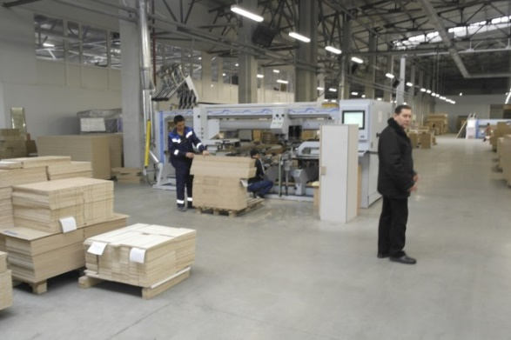
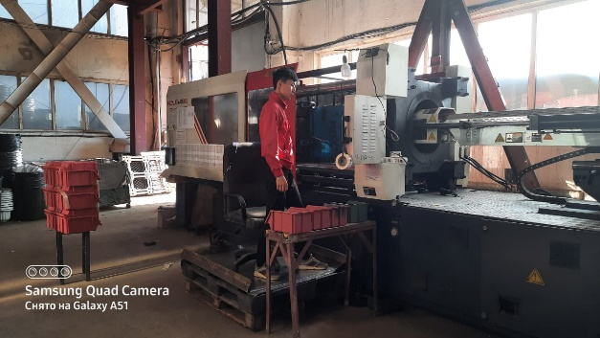
Примеры поддержанных проектов
ИП «Верона» – производство мебели
Проект
Сумма займа
Пополнение оборотных средств для производства мебели
8 533 млн тг (ВКЛ)
Ставка - 6%
Проект получил льготный кредит
ТОО «P.T.Z.» – производство стульев и другой мебели
Проект
Сумма займа
Пополнение оборотных средств для производства мебели и строительство производственного здания
1 067 млн тг (ВКЛ)
500 млн тг (НКЛ)
Ставка - 6%
Проект получил льготный кредит
Источник – данные Фонда «Даму»

Slide 19
Мебельная промышленность Международный опыт
Мировыми лидерами в производстве мебели являются Китай, Польша, Германия, Вьетнам и Италия;
На начало 2021 года Китай был ведущим экспортером мебели в мире с объемом экспорта около 69 млрд долларов (36,2%). Польша заняла второе место, экспортировав мебели на сумму около 12,8 млрд долларов (6,7%).
Ведущими импортерами мебели являются США, Германия, Франция и Великобритания, на долю которых приходится около половины мирового потребления мебели.

Slide 20
Мебельная промышленность Объемы экспорта и импорта в мире за период с 2003 по 2020 (млрд долларов США)
Источник - https://wits.worldbank.org/CountryProfile/en/Country/WLD/Year/2020/TradeFlow/Import/Partner/BY-COUNTRY/Product/39-40_PlastiRub#

Slide 21
Мебельная промышленность Основные экспортеры мебели и объемы экспорта (2020 г., млрд долларов США)
Источник - https://wits.worldbank.org/CountryProfile/en/Country/WLD/Year/2020/TradeFlow/Import/Partner/BY-COUNTRY/Product/39-40_PlastiRub#

Slide 22
Мебельная промышленность Основные импортеры мебели и объемы экспорта (2020 г., млрд долларов США)
Источник - https://wits.worldbank.org/CountryProfile/en/Country/WLD/Year/2020/TradeFlow/Import/Partner/BY-COUNTRY/Product/39-40_PlastiRub#

Slide 23
Мебельная промышленность в Польше Международный опыт
Польша является одним из ведущих мировых экспортеров мебели. Больше всего мебели страна поставляет в Германию, Чехию и Великобританию. Рынок мебели в Польше приносит 2,3% польского ВВП, таким образом, это самая высокая доля ВВП по сравнению с другими странами, производящими мебель в Европейском Союзе.
Мебельный рынок включает в себя мебель для сидения и ее части, офисную и торговую мебель, кухонную мебель и матрасы. Наибольшую долю на польском мебельном рынке составляют диваны, стулья, кресла, шезлонги и их части (42,7%).
Рынок мебели в Польше состоит из 28,9 тыс. компаний, из них 84 крупных предприятия, 296 предприятий являются средними фирмами, 1 282 – малыми организациями, а остальные – микропредприятиями, рыночная доля которых охватывает 94% всех польских производителей мебели.

Slide 24
Внешняя торговля в мебельной промышленности В разрезе стран СНГ (2021 г., тыс. долларов США)
Источник - http://www.stat.gov.az; http://www.armstat.am; http://www.stat.kg; http://stat.uz; https://stat.gov.kz/

Slide 25
Выводы
Мебельная промышленность
Для создания конкурентной среды, необходимы следующие условия:
Проблемы в отрасли Казахстана:
Низкие затраты на рабочую силу (субсидирование з/п)
Зависимость от импорта сырья. Большая часть сырья и материалов, используемого в производстве, поставляется из других стран
Строительство крупных фабрик
Дороговизна производства и отсутствие оборудования
Льготное кредитование
Теневой импорт продукции мебельной промышленности

Slide 26
Выводы
Мебельная промышленность
Для развития мебельной промышленности в РК предлагается:
Создания специальных экономических зон производства готовой продукции в регионах с низкой стоимостью труда с полной производственной цепочкой, в том числе за счёт предоставления налоговых льгот для резидентов кластера, субсидий по кредитам на реализацию проектов по развитию производства.
Создание отдельного направления/программы на поддержку мебельной промышленности аналогично ЭПВ и траншам НФ РК, с условием направления выделенных средств на инвестиционные проекты
Уменьшить административные барьеры, создать дополнительные меры стимулирования граждан и предпринимателей для добровольного выхода из теневой экономики для развития добросовестной конкуренции на рынке товаров мебельной промышленности

Slide 27
Информация подготовлена
аналитической службой Фонда «Даму»
Куратор Департамента – Сарсекеев Фархат Кайнарович (вн. 1002) (Заместитель Председателя Правления )
Директор Департамента – Нурсеитова Айгуль Муратбековна (вн. 1701)
Главный менеджер – Капсеметов Данияр Дауленович (вн. 1705)

